Slide 1


Zintegrowane Inwestycje Terytorialne Aglomeracji Jeleniogórskiej
Wydział Zarządzania Zintegrowanymi Inwestycjami Terytorialnymi Aglomeracji Jeleniogórskiej

Slide 2


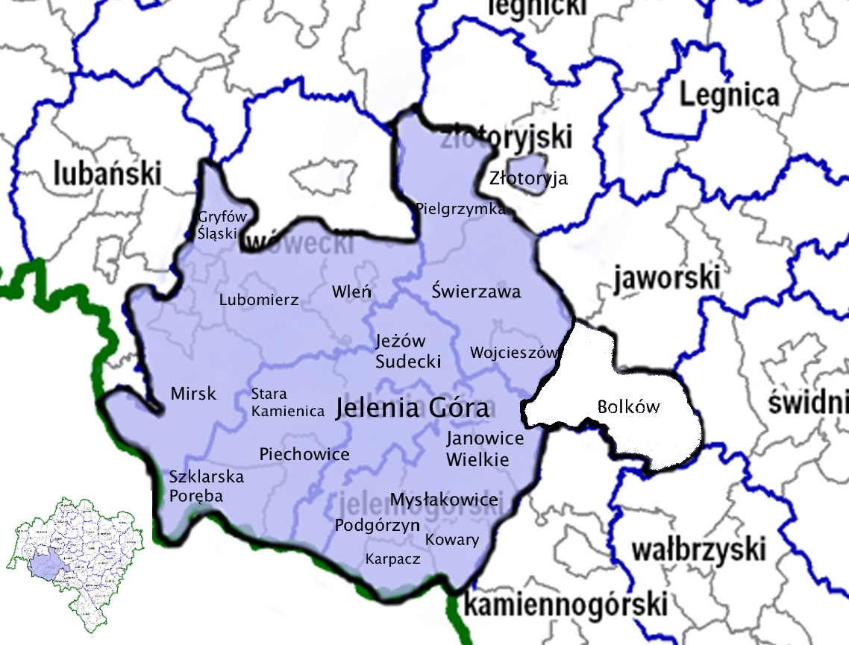
Obszar realizacji ZIT AJ
Obszarem realizacji ZIT AJ jest obszar jednostek samorządu terytorialnego, które przystąpiły do Porozumienia w celu wspólnej realizacji ZIT.

Slide 3
Członkowie ZIT AJ
Gmina miejska | Gmina miejsko-wiejska | Gmina wiejska | Miasto na prawach powiatu
Karpacz Kowary Piechowice Szklarska Poręba Wojcieszów Złotoryja | Gryfów Śląski Lubomierz Mirsk Wleń Świerzawa | Janowice Wielkie Jeżów Sudecki Mysłakowice Podgórzyn Stara Kamienica Pielgrzymka | Jelenia Góra

Slide 4
Cel strategiczny ZIT AJ
„Integracja obszaru AJ w spójny organizm wzmacniający swoją konkurencyjność poprzez rozwój dostępności komunikacyjnej i innowacyjnej przedsiębiorczości oraz potencjału turystycznego, przyrodniczego i kulturowego, dla poprawy jakości życia mieszkańców”

Slide 5
Cele szczegółowe ZIT AJ
Stworzenie dogodnych warunków dla inwestycji generujących nowe miejsca pracy w AJ
Dogodna dostępność komunikacyjna i infrastrukturalna AJ
Atrakcyjna dla mieszkańców i przedsiębiorstw przestrzeń AJ
Aktywni zawodowo i społecznie mieszkańcy AJ

Slide 6
Kryteria oceny zgodności projektów ze Strategią ZIT AJ
Nabór 7.1.3
Inwestycje w edukację przedszkolną, podstawową i gimnazjalną - ZIT AJ
Liczba możliwych do zdobycia punktów, będzie stanowić 50 % wszystkich możliwych do zdobycia punktów

Slide 7
L.p | Nazwa kryterium | Opis znaczenia kryterium | Waga kryterium %
1 | Ocena zgodności projektu ze strategią ZIT AJ | Tak/Nie | n/d
2 | Poprawność doboru wskaźników | Tak/Nie | n/d
3 | Wpływ projektu na realizację Strategii ZIT AJ | Skala punktowa od 0 do 17 | 50 %
4 | Wpływ projektu na realizację wartości docelowej wskaźników monitoringu realizacji celów Strategii ZIT wynikających z Porozumienia | Skala punktowa od 0 do 13,6 | 40 %
5 | Komplementarny charakter projektu | Skala punktowa od 0 do 3,4 | 10%

Slide 8

KRYTERIUM NR 1
Ocena zgodności projektu ze Strategią ZIT
Definicja kryterium
Weryfikacja czy projekt wpisuje się w Strategię ZIT AJ
Opis znaczenia kryterium
TAK/NIE
Kryterium obligatoryjne (kluczowe) – niespełnienie oznacza odrzucenie wniosku

Slide 9
KRYTERIUM NR 2
Poprawność doboru wskaźników
Definicja kryterium
W ramach kryterium będzie sprawdzane czy wybrane wskaźniki produktu i rezultatu odzwierciedlają zakres rzeczowy projektu, a założone do osiągnięcia wartości są realne do osiągnięcia (nie zostały sztucznie zawyżone lub zaniżone)
Opis znaczenia kryterium
TAK/NIE/NIE DOTYCZY
Kryterium obligatoryjne (kluczowe) – niespełnienie oznacza odrzucenie wniosku

Slide 10
Nazwa wskaźnika | Typ wskaźnika
Liczba wspartych obiektów infrastruktury przedszkolnej | Produktu
Liczba użytkowników infrastruktury przedszkolnej wspartej w programie | Produktu
Opieka nad dziećmi i edukacja: Liczba miejsc w objętej wsparciem infrastrukturze w zakresie opieki nad dziećmi lub infrastrukturze edukacyjnej (CI 35) | Produktu

Slide 11
KRYTERIUM NR 3
Wpływ projektu na realizację Strategii ZIT AJ
Definicja kryterium
Weryfikowany będzie faktyczny wpływ przedsięwzięcia na minimalizację negatywnych zjawisk opisanych w Strategii ZIT AJ oraz faktyczny wpływ projektu na realizację zamierzeń strategicznych ZIT AJ. Sprawdzana będzie zbieżność zapisów dokumentacji aplikacyjnej z zapisami Strategii ZIT AJ. Ocena w tym aspekcie będzie opisowa i będzie zawierała szczegółowe uzasadnienie dla przyznanej liczby punktów.
Opis znaczenia kryterium
Kryterium punktowe
skala punktowa od 0 do 17

Slide 12
Wyszczególnienie | Realizacja projektu na obszarach wiejskich
Realizacja projektu na obszarach charakteryzujących się słabym dostępem do edukacji przedszkolnej Punktem odniesienia będzie średnia wartość liczby miejsc w przedszkolach na 1000 dzieci w wieku 3-6 lat w 2013 r. dla ZIT AJ
Wpływ projektu na realizację adekwatnych celów i wsparcie działań wskazanych w Strategii ZIT AJ
0 pkt (brak wpływu i wpływ nieznaczący) | Nie - 0pkt | Wartość powyżej 125 % średniej dla danego ZIT - 0 pkt | 0 pkt
25% max. oceny (niski wpływ) | n/d | Wartość powyżej 100 % do 125 % średniej dla danego ZIT 1,5 pkt | 1,5 pkt
50 % max. oceny (średni wpływ) | n/d | Wartość powyżej 75 % do 100 % średniej dla danego ZIT - 3 pkt | 3 pkt
100 % max. oceny (wysoki wpływ) | Tak – 5 pkt | Wartość poniżej 75 % średniej dla danego ZIT - 6 pkt | 6 pkt
Ocena: max. 17 pkt - 100%

Slide 13
KRYTERIUM NR 4
Wpływ realizacji projektu na realizację wartości docelowej wskaźników monitoringu realizacji celów Strategii ZIT AJ wynikających z Porozumienia
Definicja kryterium
Weryfikowany będzie poziom wpływu wskaźników zawartych w projekcie na realizację wartości docelowych wskaźników Strategii ZIT AJ wynikających z Porozumienia (wskaźników Ram Wykonania i pozostałych z RPO). Regulamin konkursu określa, jakie wskaźniki będą brane pod uwagę przy tym kryterium, a także potwierdza wagę poszczególnych wskaźników oraz progi wartości wskaźnika niezbędne dla przyznania punktów.
Opis znaczenia kryterium
Kryterium punktowe
skala punktowa od 0 do 13,6

Slide 14
Wyszczególnienie | Opieka nad dziećmi i edukacja: Liczba miejsc w objętej wsparciem infrastrukturze w zakresie opieki nad dziećmi lub infrastrukturze edukacyjnej (CI 35) – RAMY WYKONANIA | Liczba wspartych obiektów infrastruktury przedszkolnej | Liczba użytkowników infrastruktury przedszkolnej wspartej w programie
0 pkt (brak wpływu i wpływ nieznaczący) | poniżej 50 /dla obszarów wiejskich: poniżej 25/ | n/d | poniżej 50 /dla obszarów wiejskich: poniżej 25/

Slide 15
Wyszczególnienie | Wskaźnik nr 1 (wskazany w regulaminie konkursu) Opieka nad dziećmi i edukacja: Liczba miejsc w objętej wsparciem infrastrukturze w zakresie opieki nad dziećmi lub infrastrukturze edukacyjnej (CI 35) – RAMY WYKONANIA | Wskaźnik nr 2 (wskazany w regulaminie konkursu) Liczba wspartych obiektów infrastruktury przedszkolnej | Wskaźnik nr 3 (wskazany w regulaminie konkursu) Liczba użytkowników infrastruktury przedszkolnej wspartej w programie
25% maksymalnej oceny (niski wpływ) | 50 - 74 dla obszarów wiejskich: 25 – 49 1,25 pkt | n/d | 50 - 74 dla obszarów wiejskich: 25 – 49 1,25 pkt

Slide 16
Wyszczególnienie | Wskaźnik nr 1 (wskazany w regulaminie konkursu) Opieka nad dziećmi i edukacja: Liczba miejsc w objętej wsparciem infrastrukturze w zakresie opieki nad dziećmi lub infrastrukturze edukacyjnej (CI 35) – RAMY WYKONANIA | Wskaźnik nr 2 (wskazany w regulaminie konkursu) Liczba wspartych obiektów infrastruktury przedszkolnej | Wskaźnik nr 3 (wskazany w regulaminie konkursu) Liczba użytkowników infrastruktury przedszkolnej wspartej w programie
50% maksymalnej oceny (średni wpływ) | 75 - 100 dla obszarów wiejskich: 50-75 2,5 pkt | n/d | 75 - 100 dla obszarów wiejskich: 50-75 2,5 pkt

Slide 17
Wyszczególnienie | Wskaźnik nr 1 (wskazany w regulaminie konkursu) Opieka nad dziećmi i edukacja: Liczba miejsc w objętej wsparciem infrastrukturze w zakresie opieki nad dziećmi lub infrastrukturze edukacyjnej (CI 35) – RAMY WYKONANIA | Wskaźnik nr 2 (wskazany w regulaminie konkursu) Liczba wspartych obiektów infrastruktury przedszkolnej | Wskaźnik nr 3 (wskazany w regulaminie konkursu) Liczba użytkowników infrastruktury przedszkolnej wspartej w programie
100% maksymalnej oceny (wysoki wpływ) | powyżej 100 dla obszarów wiejskich: powyżej 75 5 pkt | co najmniej 1 3,6 pkt | powyżej 100 dla obszarów wiejskich: powyżej 75 5 pkt

Slide 18
Wyszczególnienie | Wskaźnik nr 1 (wskazany w regulaminie konkursu) Opieka nad dziećmi i edukacja: Liczba miejsc w objętej wsparciem infrastrukturze w zakresie opieki nad dziećmi lub infrastrukturze edukacyjnej (CI 35) – RAMY WYKONANIA | Wskaźnik nr 2 (wskazany w regulaminie konkursu) Liczba wspartych obiektów infrastruktury przedszkolnej | Wskaźnik nr 3 (wskazany w regulaminie konkursu) Liczba użytkowników infrastruktury przedszkolnej wspartej w programie
Waga danego wskaźnika | Waga wskaźnika 36,76 % | Waga wskaźnika 26,48 % | Waga wskaźnika 36,76 %
Ocena: (max 13,6 pkt – 100%) | 5,0 pkt | 3,6 pkt | 5,0 pkt
100% maksymalnej oceny (wysoki wpływ) | od 26 miejsc | od 50 osób | od 6 osób

Slide 19
KRYTERIUM NR 5
Komplementarny charakter projektu
Definicja kryterium
W ramach tego kryterium będzie weryfikowane czy istnieją projekty powiązane ze zgłoszonym projektem, które zostały zrealizowane, bądź są w trakcie realizacji, bądź zostały zgłoszone w ramach tego samego naboru
Projekty te mogą polegać na wykorzystywaniu efektów realizacji innego projektu, wzmocnieniu trwałości efektów jednego przedsięwzięcia realizacją drugiego, bardziej kompleksowym potraktowaniem problemu m.in. poprzez zaadresowanie projektu do tej samej grupy docelowej, tego samego beneficjenta, tego samego terytorium, uzależnienia realizacji jednego projektu od przeprowadzenia innego przedsięwzięcia itd.

Slide 20
PUNKTACJA
0 pkt | Brak komplementarności
0,9 pkt | Projekt komplementarny z co najmniej jednym projektem
1,7 pkt | Projekt komplementarny z co najmniej trzema projektami, w tym minimum jednym w ramach naboru
3,4 pkt | Projekt komplementarny z co najmniej pięcioma projektami, w tym minimum trzema w ramach naboru
Ocena: (max 3,4 pkt. – 100%)

Slide 21
MINIMUM PUNKTOWE
Uzyskanie przez projekt minimum punktowego
Definicja kryterium
W ramach tego kryterium będzie sprawdzane czy, projekt otrzymał co najmniej 15% możliwych do uzyskania punktów na tym etapie oceny (5,1 pkt)
Opis znaczenia kryterium
TAK/NIE
Kryterium obligatoryjne (kluczowe) – niespełnienie oznacza odrzucenia wniosku

Slide 22
Limit alokacji
W ramach tego kryterium utworzona zostanie lista projektów wg liczby zdobytych punktów wraz z wyszczególnieniem wnioskowanego dofinansowania dla każdego projektu. W sytuacji, w której projekty uzyskają taką samą liczbę punktów o kolejności na liście rankingowej zdecyduje liczba punktów w kryterium „Wpływ projektu na realizację Strategii ZIT”, a następnie liczba punktów w kryterium „Wpływ realizacji projektu na realizację wartości docelowej wskaźników monitoringu realizacji celów Strategii ZIT”.

Slide 23
Limit alokacji
Następnie biorąc pod uwagę określoną w regulaminie konkursu kwotę alokacji (tj. 200% alokacji przewidzianej na nabór) nastąpi ocena wszystkich projektów, które przeszły do tego etapu oceny. Kryterium to spełnią te projekty, których łączna wartość wnioskowanej dotacji (uwzględniając kolejność projektów na liście) nie przekroczy 200% środków przewidzianych na konkurs, z zastrzeżeniem dwóch sytuacji:

Slide 24
Limit alokacji
gdy pomimo zastosowania kryteriów różnicujących ostatni projekt na liście mieszczący się w 200 % dostępnej alokacji przeznaczonej na nabór ma równorzędną pozycję z innym/ innymi projektami na liście , które wykraczają poza 200 % dostępnej alokacji na nabór, kryterium spełniają wszystkie ww. projekty znajdujące się na równorzędnej pozycji w liście projektów i tym samym alokacja 200 % jest przekraczana.

Slide 25
Limit alokacji
gdy w danym naborze pierwszy lub dwa pierwsze projekty przekraczają 200 % dostępnej alokacji na nabór, ww. alokacja jest przekraczana i kryterium spełniają automatycznie 3 pierwsze projektu na liście, przy czym jeśli pomimo zastosowania kryteriów różnicujących trzeci projekt na liście ma równorzędną pozycję z innym/ innymi projektami na liście projektów, wówczas kryterium spełniają również pozostałe projekty znajdujące się na pozycji 3 listy, bez względu na ich liczbę.

Slide 26
Waga oceny w zakresie zgodności ze Strategią ZIT AJ
Za spełnianie kryteriów zgodności ze strategią ZIT AJ Wnioskodawca może otrzymać maksymalnie 34 punkty

Slide 27
Wyjaśnienia o charakterze ogólnym publikowane są na stronie internetowej www.zitaj.jeleniagora.pl.
Zapytania w zakresie oceny zgodności projektu ze Strategią ZIT AJ można składać do ZIT AJ:
na adres: zitaj@jeleniagora.pl
telefonicznie: 75 75 46 255 oraz 75 75 46 286

Slide 28
Dziękujemy za uwagę

